Slide 1
Tipologia actelor de
comunicare artistica

Slide 2
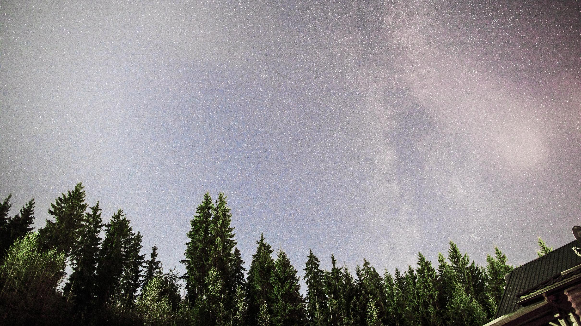
“Nu spune puțin în vorbe multe, ci mult în vorbe puține”
-Pitagora

Slide 3
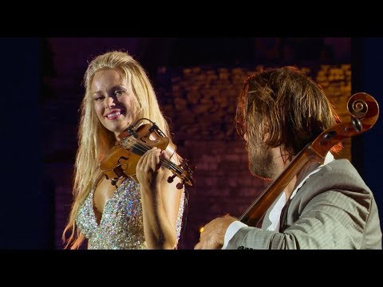
Muzică
„Czardas”
de Vittorio Monti
„Csárdás” (sau „Czardas”) este o compoziție a compozitorului italian Vittorio Monti. O piesă de concert rapsodică scrisă în 1904, este o piesă folclorică bine-cunoscută bazată pe un csárdás maghiar. A fost compus inițial pentru vioară, mandolină sau pian. Există aranjamente pentru orchestră și pentru o serie de instrumente solo. Durata piesei este de aproximativ patru minute și jumătate.
https://www.youtube.com/watch?v=Sk2yoOY8CTU&ab_channel=HAUSER

Slide 4
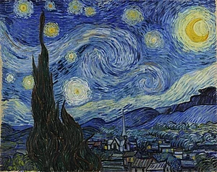
2.Pictură
The Starry Night este o pictură în ulei pe pânză a pictorului olandez postimpresionist Vincent van Gogh. Pictată în iunie 1889, aceasta descrie vederea de la fereastra orientată spre est a camerei sale de azil din Saint-Rémy-de-Provence, chiar înainte de răsăritul soarelui, cu adăugarea unui sat imaginar. Se află în colecția permanentă a Muzeului de Artă Modernă din New York din 1941, dobândită prin Lillie P. Bliss Bequest. Considerat pe scară largă ca magnus opus al
lui Van Gogh, The Starry Night este una dintre cele mai
recunoscute picturi din arta occidentală.

Slide 5
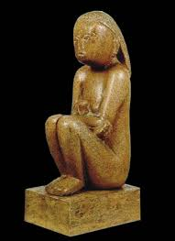
3. Sculptură
Cumințenia pământului este o sculptură realizată în 1907 de Constantin Brâncuși, clasată în categoria „Tezaur” a Patrimoniului cultural național.Sculptura prezintă o femeie concentrată asupra ei însăși sugerând o filosofie a lui Brâncuși anterioară creștinismului.
A fost expusă inițial în 1910 la Muzeul Național de Artă al României, stârnind reacții contradictorii, dar în cele din urmă a fost acceptată.

Slide 6

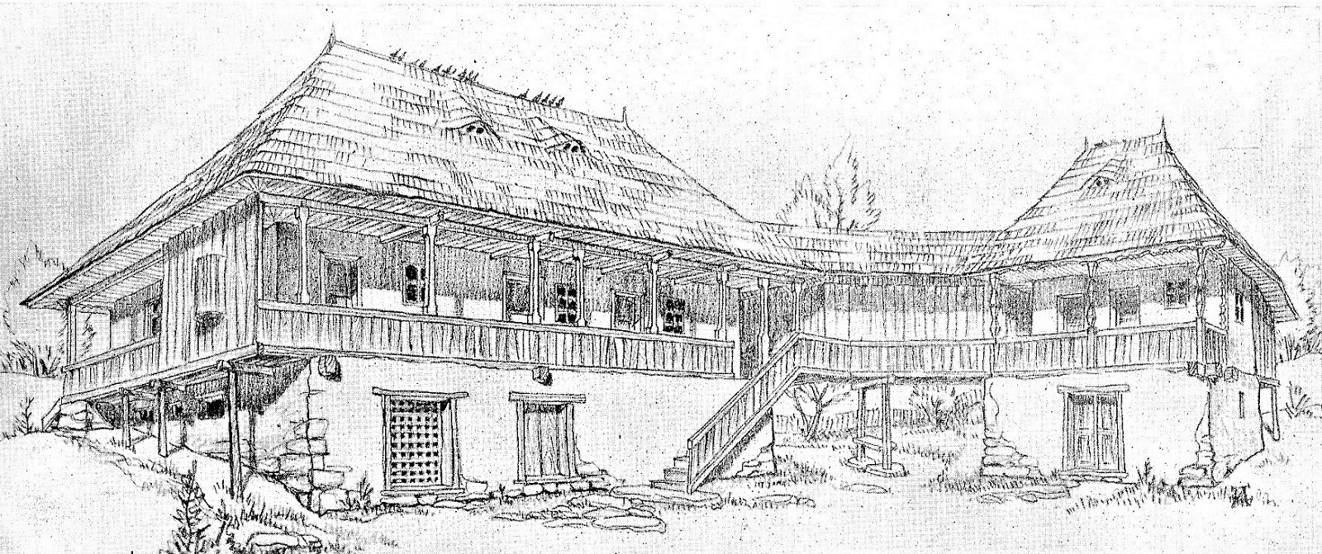
4. Arhitectura
Casa lui Ion Zaharia din Slătioarele, jud. Argeș
Casa veche are trei stâlpi ciopliți în octaedri, grinzi și underele cioplite; casa nouă are stâlpii la distanțe inegale, decupați pe fețele laterale, fomându-le astfel capitel și bază. O singură scară alipită soclului casei mari dă acces în colțul scării de legătură.

Slide 7
—Lev Tolstoi
“Arta nu este un meşteşug, este transmiterea sentimentului pe care artistul l-a simţit.”

Slide 8
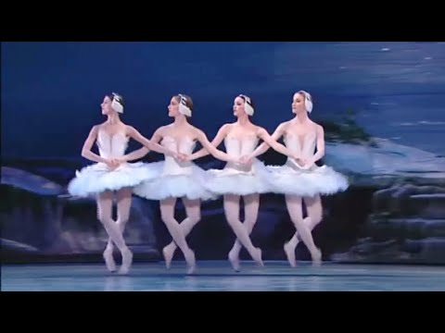
5. Coregrafie
Baletul este un gen de dans artistic figurativ, spectacol teatral executat de una sau mai multe persoane. Un corp, un ansamblu de balet compus din balerini și balerine, execută dansuri și mișcări mimice, după o compoziție muzicală.În secolul al XV-lea în Italia, dansul - mod de exprimare artistică din cele mai vechi timpuri - s-a dezvoltat încetul cu încetul într-o formă artistică scenică. baletul în adevăratul sens al cuvântului s-a dezvoltat mai întâi în Franța, la curtea reginei Caterina de Medici, care după decesul soțului, regele Henric al II-lea, a invitat dansatori, coregrafi și compozitori italieni (țara de baștină a Caterinei) la curtea regală franceză. Cu ocazia căsătoriei contelui de Joyeuse cu Mademoiselle de Vaudemont în 1581, Caterina de Medici i-a dat violonistului italian Balthazar de Beaujoyeux mână liberă să organizeze o petrecere. Rezultatul a fost Ballet Comique de la Reine, care este considerat prima încercare de a crea un tot dramatic prin integrarea muzicii, a dansului și a unei acțiuni.
https://www.youtube.com/watch?v=gP132E-xABg&t=1s&ab_channel=DianaChiva

Slide 9


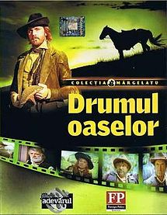



6. Film
Seria Mărgelatu este o serie de filme românești istorice de aventuri. Filmele au apărut în perioada 1980-1987, primele trei fiind regizate de Doru Năstase, următoarele două de Gheorghe Vitanidis, iar ultimul film de Mircea Moldovan. Rolul titular este interpretat de actorul Florin Piersic
https://youtube.com/playlist?list=PL9O4lMyCka8MrbSZ6RwVUyR29wS2ES8hp

Slide 10
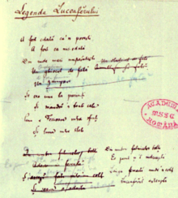
7. Literatura
„Luceafărul” este una dintre cele mai cunoscute poezii ale lui Mihai Eminescu, începută încă din 1873, dar scrisă și finisată de-a lungul multor ani până la publicarea sa în aprilie 1883 în Almanahul societății studențești România Jună din Viena. După publicarea la Viena, poemul a fost reluat apoi în același an în revista Convorbiri literare și în final în volumul princeps intitulat „Poesii” sub îngrijirea lui Titu Maiorescu, publicat în anul 1884.
Academia Recordurilor Mondiale (World Records Academy) a anunțat în ianuarie 2009 că „Luceafărul” este cel mai lung poem de dragoste.
https://ro.wikisource.org/wiki/Luceaf%C4%83rul_(Eminescu)

Slide 11

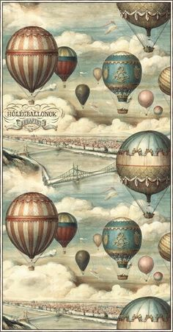



Proiect realizat de Mada Ema
Prof. coordonator: Cozma Onesim
LTP Betel Oardea
Clasa a IX-a B

